Slide 1
Региональные документы транспортного планирования: опыт разработки и рассмотрения Дмитрий Михайлович Казьмин нач. отдела методического обеспечения транспортного планирования

Slide 2
Транспортное планирование
Цели и задачи транспортного планирования
Транспортное планирование осуществляется в целях:
обеспечения согласованного развития всех видов транспорта
увязки транспортной и градостроительной политики
обоснования мероприятий, включаемых в программы дорожной деятельности (региональные проекты)
достижения целей НП «БКАД»
по следующим основным направлениям:
строительство, реконструкция и капитальный ремонт объектов транспортной инфраструктуры
организация комплексного транспортного обслуживания населения
организация дорожного движения
01

Slide 3
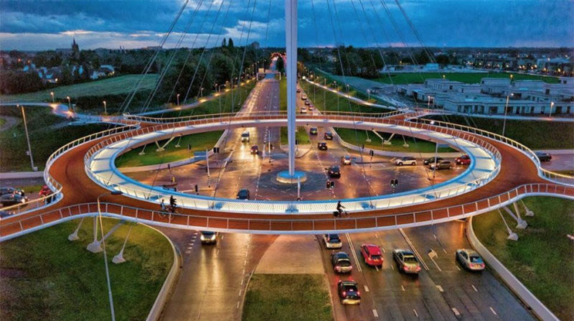
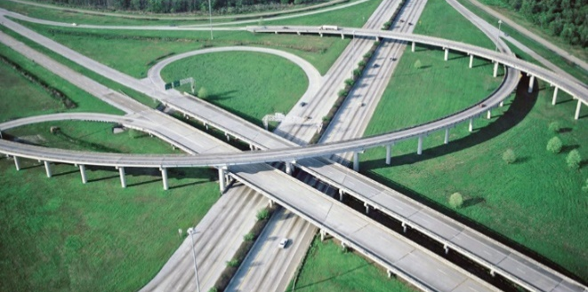
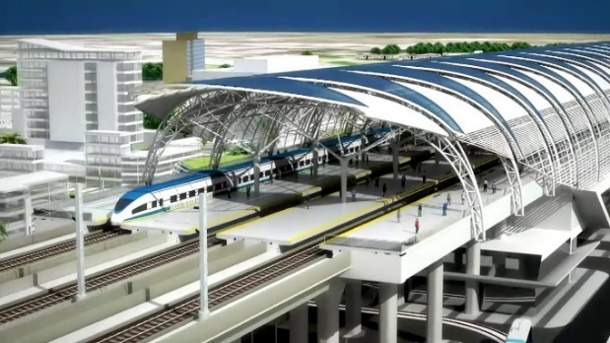
Транспортное планирование
Программа комплексного развития транспортной инфраструктуры (ПКРТИ
ПКРТИ разрабатывается с целью обеспечения безопасности, качества и эффективности транспортного обслуживания, приведения дорожной сети к нормативному состоянию, а также доступности объектов транспортной инфраструктуры и развития дорожной сети.
Результатом ПКРТИ является комплекс мероприятий по:
развитию транспортной инфраструктуры всех видов транспорта
развитию транспорта общего пользования, созданию транспортно-пересадочных узлов
развитию инфраструктуры для индивидуального автомобильного транспорта, включая развитие единого парковочного пространства
развитию инфраструктуры пешеходного и велосипедного передвижения
развитию инфраструктуры для грузового транспорта, транспортных средств коммунальных и дорожных служб
развитию сети дорог поселений, городских округов
02

Slide 4
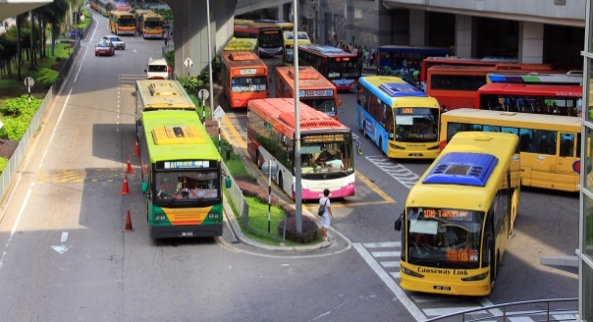
Транспортное планирование
Комплексная схема обслуживания населения общественным транспортом (КСОТ)
КСОТ разрабатывается с целью обеспечений координированного развития всех видов пассажирского транспорта общего пользования, и повышения качества транспортного обслуживания населения субъекта РФ.
Результатом подготовки КСОТ является комплекс мероприятий по повышению качества транспортного обслуживания населения, включая:
планирование и оптимизация маршрутной сети пассажирского транспорта (установление, изменение и отмена маршрутов, корректировка расписаний движения)
обновление парка транспортных средств
эксплуатация инфраструктуры пассажирского транспорта общего пользования
обеспечение безопасности пассажирских перевозок
диспетчерский контроль и управление движением
осуществление регионального транспортного заказа
03

Slide 5
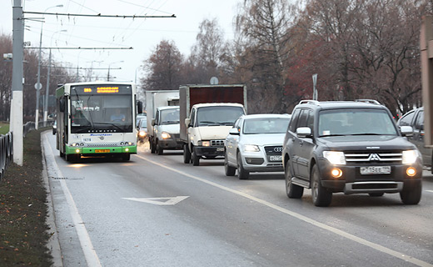
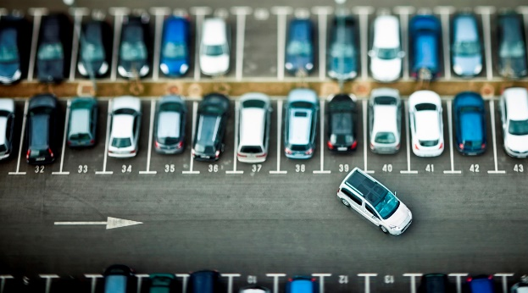
Транспортное планирование
Комплексная схема организации дорожного движения (КСОДД)
КСОДД разрабатывается с целью снижения и перераспределения нагрузки на УДС, повышения безопасности дорожного движения и повышения качества транспортного обслуживания жителей агломерации.
Результатом подготовки КСОДД является комплекс мероприятий по:
рациональному распределению транспортных потоков
обеспечению приоритетности условий движения пассажирского транспорта общего пользования
регулированию парковки и формированию единого парковочного пространства
развитию АСУДД
организации велосипедного и пешеходного движения
обеспечению благоприятных условий для маломобильных граждан
04

Slide 6
Транспортное планирование
Алгоритм подготовки документов транспортного планирования
Анализ имеющихся планов развития транспортной системы. системы расселения и застройки
Проведение обследований транспортной системы (транспортных, грузовых, пассажирских потоков)
Разработка математической модели транспортной системы
Моделирование и прогнозирование параметров работы транспортной системы
Установление целевых показателей развития транспортной системы
Выбор мероприятий по развитию транспортной системы и оценка социально-экономического эффекта их реализации
05

Slide 7
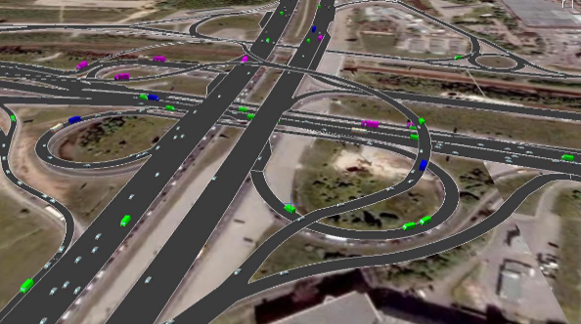
Транспортное планирование
Моделирование транспортной системы
Единая математическая модель транспортной системы разрабатывается на стадии подготовки ПКРТИ, передается заказчику, и в дальнейшем используется при подготовке и актуализации всех видов документов транспортного планирования региона или агломерации.
Математическая модель транспортной системы позволяет:
учитывать характеристики расселения и застройки, социально-экономические показатели транспортных районов, влияющие на объем и структуру транспортного спроса (существующие и перспективные значения)
учитывать распределение поездок между всеми видами транспорта по типам передвижений (слоям спроса)
выполнять расчёт параметров дорожного движения и параметров пассажиропотоков на всех видах ПТОП, с детализацией по маршрутам на всех участках графа транспортной сети
прогнозировать эффект реализации от мероприятий в области строительства транспортной инфраструктуры, организации транспортного обслуживания населения и ОДД.
06

Slide 8
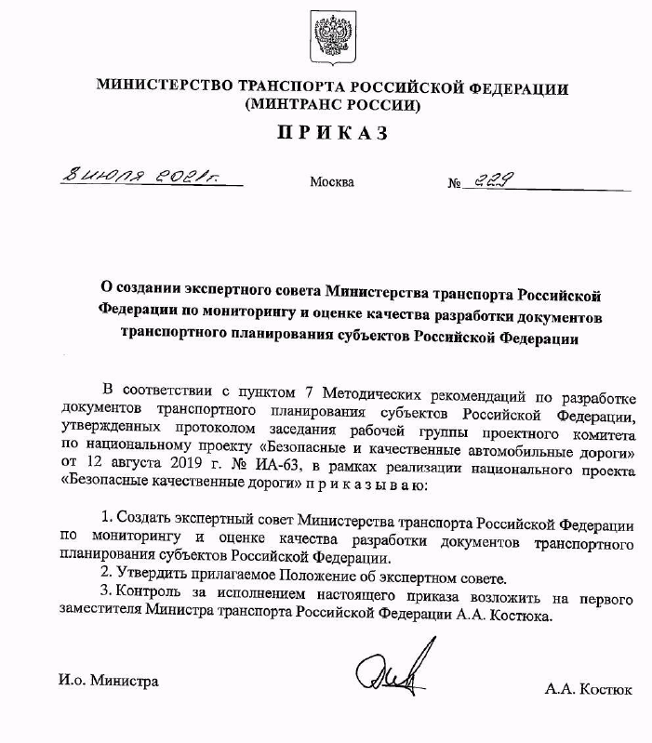
Транспортное планирование
Экспертный совет Минтранса России по мониторингу и оценке качества разработки ДТрП
https://www.mintrans.gov.ru/ministry/councils/20/documents
Рассматривает документы транспортного планирования регионов, городских агломераций и муниципальных образований;
Оценивает качество разработки документов и обоснованность мероприятий;
Дает Минтрансу России, субъектам РФ и муниципалитетам рекомендации по возможности утверждения документов, либо по порядку их доработки.
07

Slide 9
Транспортное планирование
Порядок работы Экспертного совета
Доклад о комплектности представленных ДТрП:
ПКРТИ могут рассматриваться отдельно, без представления КСОТ и/или КСОДД (но не наоборот)!
При повторном рассмотрении рекомендуется подготовить таблицу отработки замечаний!
Доклады о результатах оценки комплектных ДТрП (не менее 3 независимых экспертов):
Обсуждения замечаний по существу в ходе заседания не производится!
Часть замечаний выходит за рамки обеспечения соответствия Методическим рекомендациям, и основывается на мнениях и предпочтениях экспертов!
Принятие решения о рекомендациях (ДТрП рекомендуются к утверждению, либо к доработке) по итогам рассмотрения:
Разработчики ДТрП не участвуют в голосовании по своим работам!
08

Slide 10
Транспортное планирование
Оценка комплектности ДТрП
Субъект РФ | Данные обследований |  |  | ДТрП региона |  |  |  | ДТрП агломерации (агломераций)
 | транспортных потоков | пассажиропотоков | подвижности населения | ПКРТИ | КСОТ | Паспорт мат. модели | Файлы мат. модели | ПКРТИ | КСОТ | КСОДД | Паспорт мат. модели | Файлы мат. модели
Владимирская область | +/-** | +/-** | +/-** | + | - | + | - | - | - | - | - | -
Челябинская область | +/-** | +/-** | +/-** | - | - | - | - | + | + | + | + | -
Саратовская область | + | + | + | + | + | + | + | - | - | - | - | -
Республика Карачаево-Черкесия | + | + | - | + | + | + | - | - | - | - | - | -
Брянская область | + | + | + | + | + | + | + | + | + | + | + | +
Ульяновская область | +/-** | +/-** | +/-** | + | + | - | - | + | - | - | - | -
Ярославская область | - | - | - | - | - | - | - | - | - | - | - | -
Ямало-Ненецкий АО | + | + | + | + | - | + | + | + | - | - | + | +
Ставропольский край | +/-** | + | + | + | + | + | + | + | + | - | + | +
Республика Хакасия | + | + | + | + | + | + | + | + | + | + | + | +
Республика Ингушетия | + | + | + | + | + | + | + | - | - | - | - | -
Хабаровский край | +/-** | +/-** | +/-** | + | + | + | + | - | - | - | - | -
Калининградская область | + | + | - | +/-*** | +/-*** | - | + | +/-*** | +/-*** | +/-*** | - | +/-#
Кабардино-Балкарская Республика | + | + | + | + | + | + | + | - | - | - | - | -
09

Slide 11
Транспортное планирование
Форма оценки качества ДТрП
10

Slide 12
Транспортное планирование
Процедура оценки качества документов транспортного планирования
Оценка комплектности документов
проекты ДТрП;
результаты транспортных обследований;
файлы математической модели.
Оценка состава и структуры документов
аналитические разделы;
система целевых показателей;
расчет социально-экономической эффективности мероприятий;
графические материалы.
Оценка математической модели транспортной системы
корректность моделирования сети дорог и маршрутов ПТОП;
моделируемые типы поездок;
соответствие параметров модели результатам транспортных обследований.
11

Slide 13
Транспортное планирование
Наиболее распространённые недочеты подготовки ДТрП
Непредоставление полного комплекта документации, прежде всего:
электронных баз данных (таблиц) с результатами транспортных обследований – интенсивности движения, интенсивности пассажиропотоков, подвижности населения;
паспорта и/или файлов математической модели транспортной системы.
Недочеты при разработке транспортных моделей, прежде всего:
отсутствие расчетов по базовому сценарию (без мероприятий, предусмотренных ДТрП);
отсутствие целевых показателей и расчетов на все горизонты планирования (3, 5 и 10 лет, по годам до 2024);
несоответствие параметров подвижности населения (средняя длина поездки, среднее время в пути, доля ПТОП в объеме пассажирских перевозок и т.д.), результатам транспортных обследований.
Некорректная оценка социально-экономического эффекта от мероприятий, включенных в документы транспортного планирования:
отсутствует сравнение соц.-эк. эффекта с базовым сценарием;
недоучет экологического эффекта;
не рассчитывается социально-экономический эффект при подготовке КСОДД.
12

Slide 14
Спасибо за внимание.

